Slide 1
Project electronica 3
Lorenz Put: Lorenz.put@student.ap.be
Michiel Mulder: Michiel.Mulder@student.ap.be

Slide 2
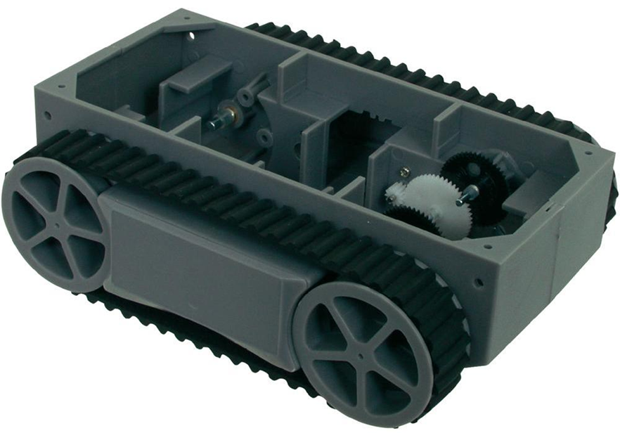

Slide 3
Tussentijdse evaluatie
Wat hebben we al bereikt?
Wat moeten we nog doen?

Slide 4
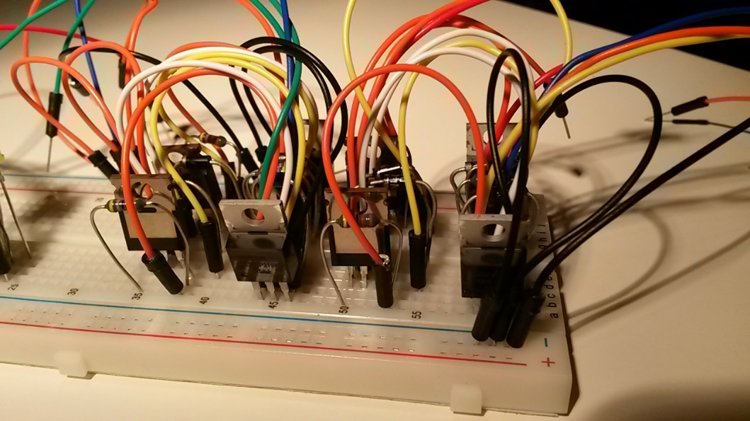
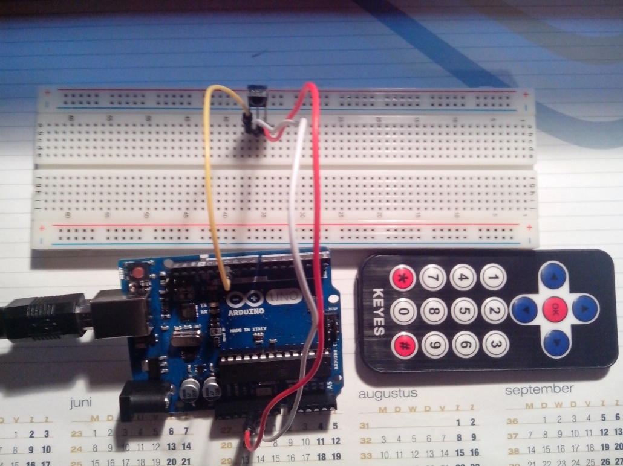
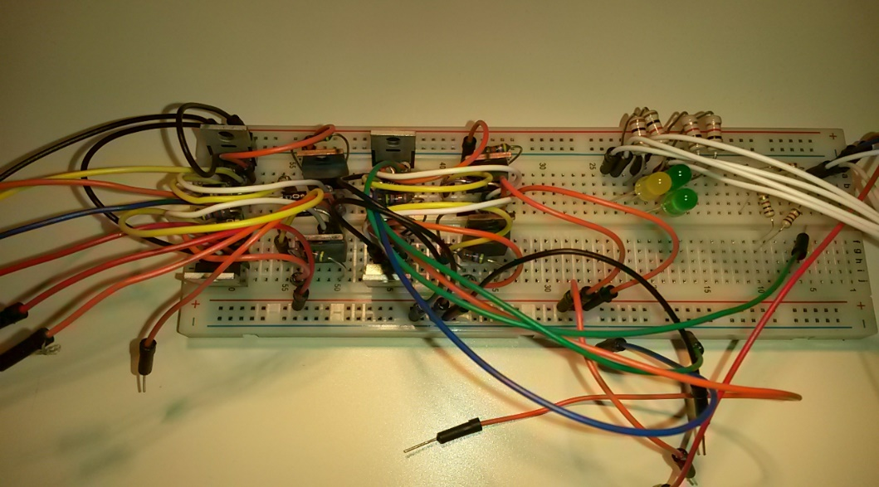
1. Wat hebben we al bereikt?

Slide 5
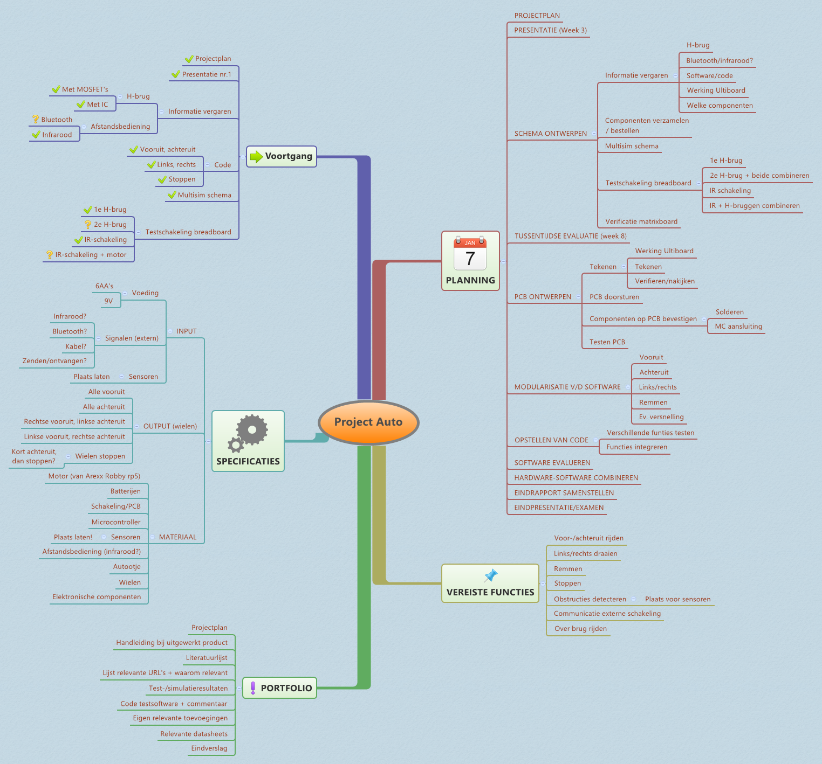
1. Wat hebben we al bereikt?

Slide 6
1. Wat hebben we al bereikt?
Week 3
Verbeteren projectplan
Week 3 - 4 - 5
Inventaris componenten
Vergaren van kennis
Week 5 - 6
Testschema multisim
Week 6 – 7 - 8
Testschakeling breadbord
Ontwerpen van software
Notes:
In week 3 gaan we ons vooral concentreren op het verbeteren van ons projectplan aan de hand van de commentaar en opmerkingen die we gekregen hebben
In Week 3-4-5 gaan we een inventaris opnemen van de componenten die we nodig hebben en indien die niet aanwezig zijn in het klaslokaal gaan we die ook bestellen. Naast het verzamelen van componenten gaan we ook kennis vergaren die nodig is voor de verdere bouw van het autootje. Zo moeten we bijvoorbeeld weten hoe een H-brug werkt,
In week 5 - 6 gaan we ons focussen op het maken van werkend schema in multisim.
In week 6 - 8 gaan we de taken splitsen. Één iemand gaat zich focussen op het omzetten van de simulatie naar een schakeling op een breadbord. De andere persoon gaat zich focussen op het ontwerpen van de software die nodig is om bepaalde functies uit te voeren.

Slide 8
2. Wat moeten we nog doen ?
Week 8- 9
Matrixboard solderen + testen
Controle van de software
Week 10
Combineren hardware/software
Grondig testen
Week 11-12
Werking Ultiboard
Ontwerpen van PCB + doorsturen
Week 13
Samenstellen eindrapport en presentatie
Reserve
Notes:
In Week 8-9 blijven de taken gesplitst. De software wordt door één iemand nagekeken terwijl de andere persoon de schakeling op een matrixboard soldeert.
In Week 10 wordt de combinatie gemaakt tussen hard – en software en wordt alles grondig uitgetest om eventuele fouten op te sporen zodat die niet in het PCB – ontwerp terecht komen.
In Week 11-12 wordt dan het uiteindelijke ontwerp van PCB gemaakt en doorgestuurd
Week 13 gebruiken we om ons eindrapport/presenatie te maken. En op deze manier creeren we ook een buffer voor moest het ergens niet volgens plan lopen

Slide 9
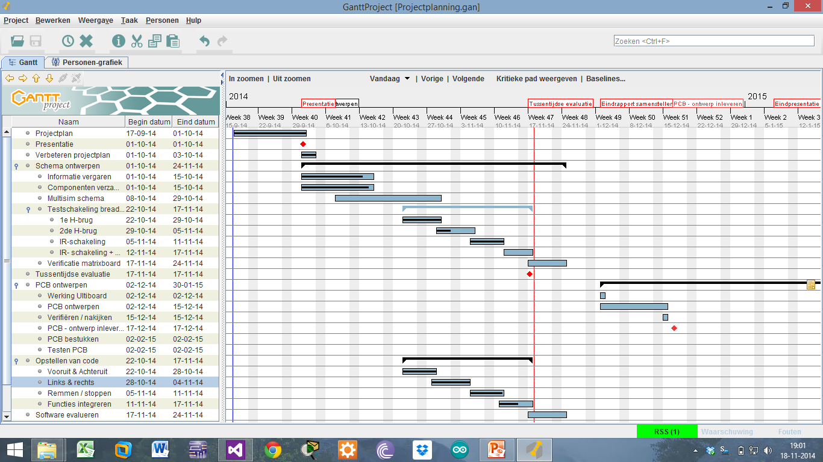
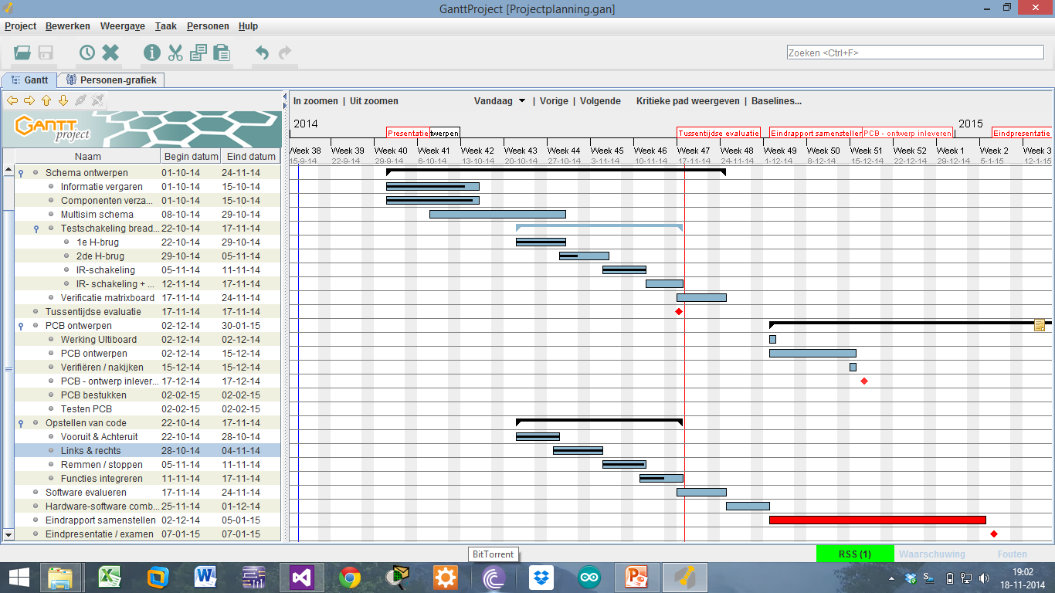
Overzicht : Gantt-chart

Slide 10
3. Eventuele extra’s
Software: Snelheidsregeling
Beide H-bruggen maken (IC & met MOSFET’s)

Slide 11
Einde

